Slide 2
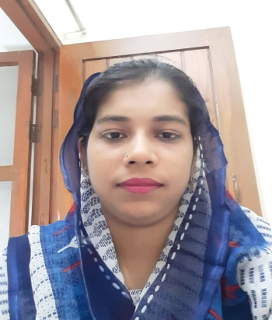
শিক্ষক পরিচিতি
মাকসুদা আক্তার
সহকারী শিক্ষক
টি এন্ড টি গেইট সরকারি প্রাথমিক বিদ্যালয়
খাগড়াছড়ি সদর।

Slide 3
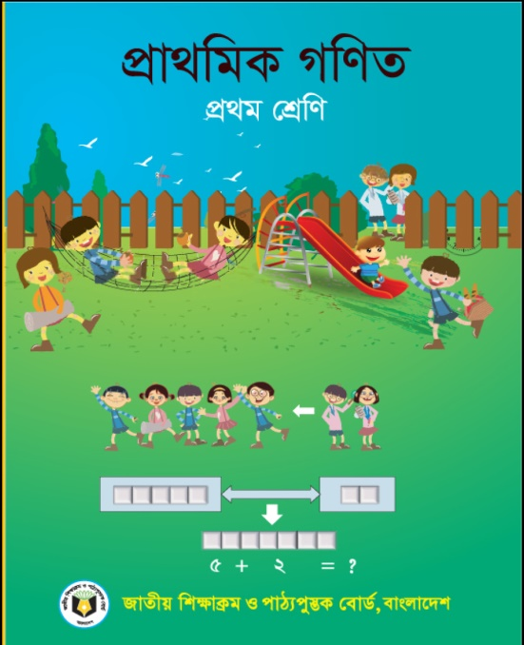
পাঠ পরিচিতি
শ্রেণিঃ প্রথম
বিষয়ঃ প্রাথমিক গণিত
পাঠঃ অধ্যায়ঃ ১১
পাঠ্যাংশঃ সংখ্যা (১১-২০)
পৃষ্ঠাঃ ৫7

Slide 4
শিখনফল
২.1.2. ১০ থেকে ৫০ পর্যন্ত বাস্তব উপকরণ গণনা করতে পারবে।
২.3.1. দশের গুচ্ছ করে (১-৫০পর্যন্ত) উপকরণ গণনা করতে পারবে।
৩.1.1. উপকরণগুচ্ছের দলগত ধারণাকে সংখ্যা দ্বারা প্রকাশ করতে পারবে(১ - ৫০ পর্যন্ত)।
৩.2.1. 1থেকে ৫০ পর্যন্ত সংখ্যা গণনা করতে পারবে ।
৩.3.1. ১০ থেকে ৫০ পর্যন্ত সংখ্যা দশের সাহায্যে গণনা করতে পারবে ।
৫.2.1. 1থেকে ৫০ পর্যন্ত সংখ্যা অংকে লিখতে পারবে।

Slide 5
চল আমরা এই ভিডিওটি দেখি
https://www.youtube.com/watch?v=N8S7VOq3wVw

Slide 6
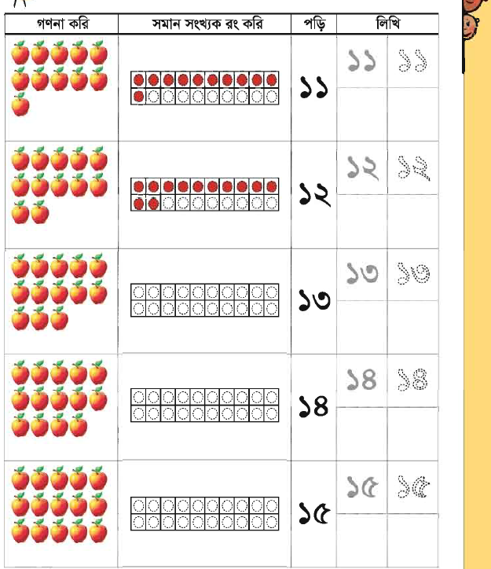
আজকের পাঠ
সংখ্যা (১1- ১৫)গণনা করা ,রংকরা, পড়া ও লেখা।

Slide 7
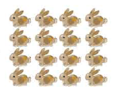
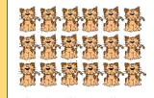
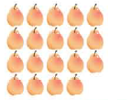
এসো আমরা নিচের ছবিগুলো দেখি এবং গণনা করি
১6
১7
১8
১9
20

Slide 8
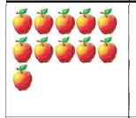
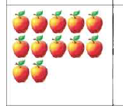
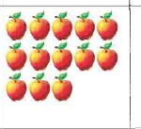
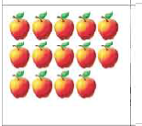
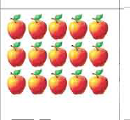
শিক্ষার্থীরা পাঠ্য বই এর ৫৭পৃঃ এই ছবিগুলো দেখ
১১
১২
১৩
১৪
১৫

Slide 9
আমরা কীভাবে আপেলগুলোর সংখ্যাকে কার্ডের মাধ্যমে প্রকাশ করতে পারি ?
১১
১২
১৩
১৪
১৫

Slide 10
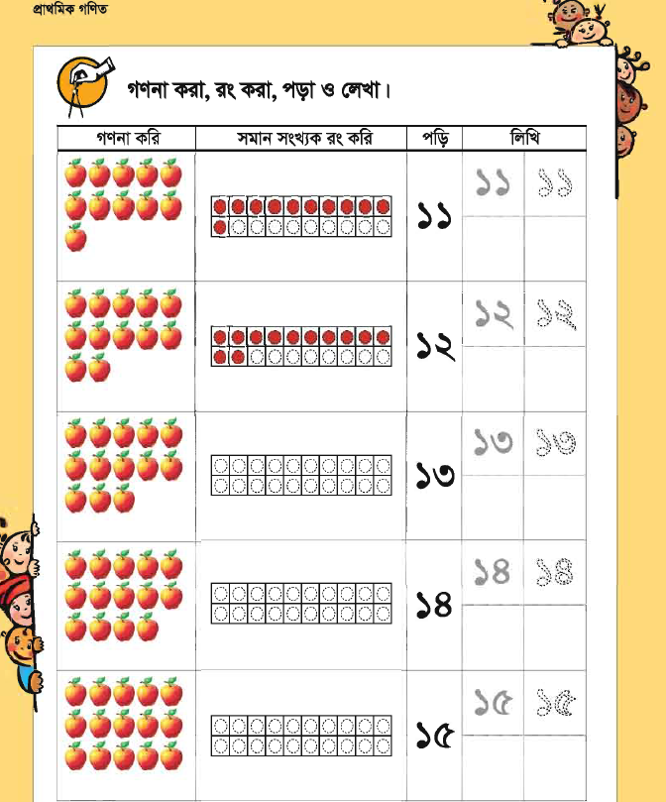
পাঠ্য বই এর ৫৭ পৃষ্ঠার এই ছবিগুলো দেখ এবং গণনা কর

Slide 11
লাল বৃত্তগুলো গণনা করে সংখ্যা লিখ এবং রং কর।
১১
১২
১৩
১৪
১৫

Slide 12
নিচের সংখ্যাগুলো লিখ
১১
১২
১৩
১৪
১৫

Slide 13
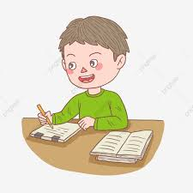
শিক্ষার্থীর কাজ
শিক্ষার্থীরা ৫৭ পৃষ্ঠার ছবি দেখে সংখ্যা গণনা করে খাতায় লিখ এবং বৃত্তগুলো রং কর । (১১-১৫)
মূল্যায়ন

Slide 14
সংখ্যা গণনার খেলা
৪
রেজা
৪
মিনা

Slide 15
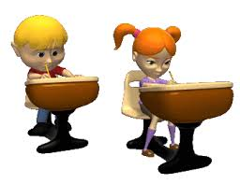
বাড়ীর কাজ
১১-২০ পর্যন্ত সংখ্যা গণনা করে খাতায় লিখবে ।

Slide 16
সবাইকে
ধন্যবাদ

